Slide 1

TEXTOS DE DIFERENTES ESTILOS E DE AUTORES DIVERSOS
AULA 016

Slide 2
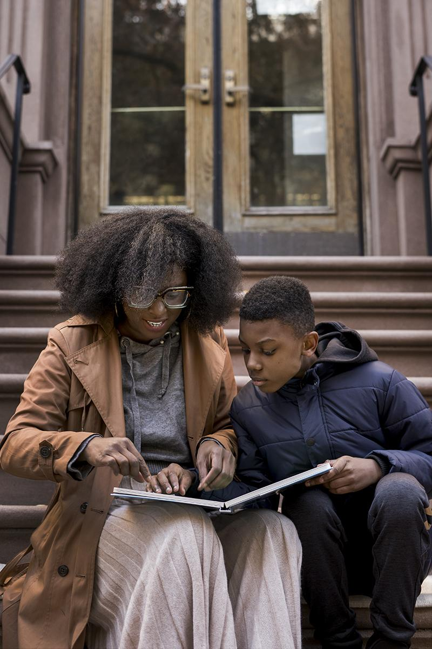
TEXTO DE DIFERENTES ESTILOS E DE AUTORES DIVERSOS
Here is where your template begins

Slide 3
OBJETIVOS
01
02
03
IDENTIFICAR
EXPERIMENTAR
EXPRESSAR
e conhecer vários tipos de textos
o exercício da escrita
Ideias por meio das palavras

Slide 4

Atividade 3: Pergunta-desafio
ARTES
Escrever é uma atividade maravilhosa!
Através da escrita podemos expressar nossos sentimentos, apresentar ideias, descrever a cultura de um país...
Há vários tipos de textos e cada um tem um objetivo.
Existem os textos dissertativos, narrativos, descritivos e os teatrais.
Você sabe dizer qual a diferença entre um texto descritivo, narrativo, dissertativo e teatral?
Será que você consegue responder à pergunta-desafio?
Ainda não?

Slide 5
Importância do tema
ARTES
Sabemos que existem vários tipos de textos. Cada um tem sua característica e finalidade. Vamos relembrá-los?
Textos Dissertativos: Explica uma determinada ideia
Textos Descritivos: Descreve alguma coisa
Textos Teatrais: Escrito para ser encenado.
Textos Narrativos: Conta uma história
Por que é importante entendermos sobre esse tema?
Apreciamos mais a Arte da escrita;
Valorizamos os processos que envolvem a produção de textos;
Ampliamos e aprofundamos a nossa visão sobre a escrita e a leitura;
Passamos a produzir textos de modo mais consciente.
Nos tornamos leitores mais interessados

Slide 6
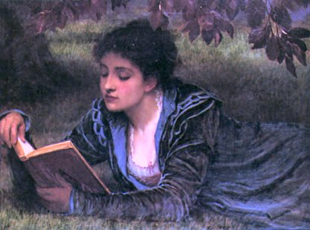
1. Um texto narrativo...
A. Descreve um objeto.
B. Conta uma história.
C. Defende uma ideia.
D. É sempre levado aos palcos.
Notes:
A resposta correta é a opção B.
A opção A é incorreta porque fala de um texto descritivo.
A opção C é incorreta porque fala de um texto dissertativo.
A opção D é incorreta porque fala de um texto teatral.

Slide 7
2. Qual das afirmações abaixo é falsa?
A atividade da escrita...
A. Pode ter várias finalidades.
B. É uma forma de expressar ideias.
C. Produz textos de diferentes tipos.
D. Sempre tem um único objetivo.
Notes:
A resposta correta é a opção D.
As opções A, B e C são incorretas, pois todas as três possuem afirmações verdadeiras sobre a atividade da escrita.

Slide 8
3. Leia as afirmações abaixo e depois responda.
Textos descritivos são aqueles usados numa peça teatral.
Textos dissertativos defendem uma determinada ideia, utilizando argumentos.
Textos teatrais são produzidos para serem encenados.
Textos narrativos são aqueles que descrevem um objeto.
São verdadeiras as seguintes afirmações:
A. I e II
B. II e IV
C. II e III
D. I e IV
Notes:
A resposta correta é a opção C.
A opção A é incorreta porque a afirmação não é verdadeira, já que os textos descritivos (I) são os que descrevem algo.
A opção B é incorreta porque a afirmação não é verdadeira, já que os textos narrativos (IV) são aqueles que contam uma história
A opção D é incorreta porque a afirmação não é verdadeira, já que os textos descritivos (I) são os que descrevem algo.

Slide 9

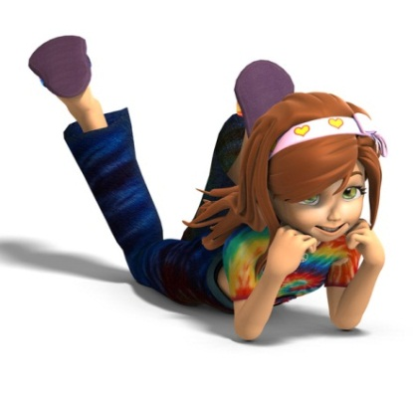
Atividade 8: Momento de reflexão
ARTES
Você já parou pra pensar que o ato de escrever exige muita reflexão por parte de quem escreve?
Quando escrevemos um texto precisamos mergulhar no tema
Como podemos fazer isso??
Estudando o assunto, conversando com as pessoas e investigando as nossas próprias impressões.
Dessa forma, seremos capazes de produzir um texto que, além de influenciar e tocar o leitor, nos ajudará a formar o nosso pensamento e ideias!

Slide 10
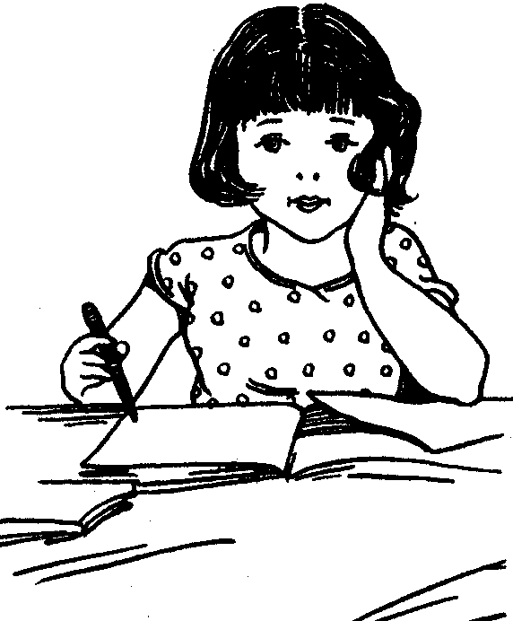
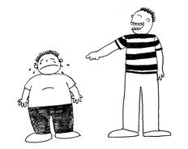
Atividade 9: Textos Dissertativos
ARTES
Um texto dissertativo é aquele em você expõe sua opinião sobre um determinado assunto. Usando argumentos, o texto busca guiar o leitor sobre determinado ponto de vista.
Para escrever um texto dissertativo devemos pensar:
O que eu sei sobre o assunto?
Qual o meu ponto de vista?
Por que devo escrever sobre o tema?
Que argumentos devo usar?
Vamos experimentar a escrita de um texto dissertativo?
O tema será Bulling.
Escreva em 1 ou 2 parágrafos a sua opinião sobre esse assunto tão sério.
Para se informar mais sobre o assunto clique na imagem!
Utilize o quadro acima como guia para ajudar nessa tarefa! E mãos à obra!!

Slide 11
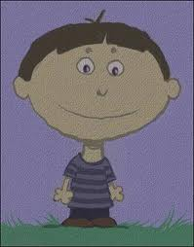
Atividade 10: Textos Narrativos
ARTES
Um Texto Narrativo é aquele em que alguém conta uma história, um acontecimento, um caso.
Nela há personagens, os fatos ocorrem em um determinado lugar e durante um certo tempo
Quem conta a história é o NARRADOR.
Ele pode participar da história ou ser apenas um observador.
Que tal produzir um pequeno texto narrativo?
No seu caderno digital, escreva como foi que você conheceu seu melhor amigo! Tente fazer isso com um ou dois parágrafos! Mãos à obra!

Slide 12

Atividade 11: Textos Descritivos
ARTES
E o texto descritivo, você sabe o que é?
Um Texto Descritivo é aquele que leva o leitor a “visualizar” o que está sendo descrito. É como uma fotografia traduzida por meio de palavras.
Vamos praticar um pouco?
Você deve usar os cinco sentidos para descrever suas impressões.
Lembra quais são?
VISÃO, OLFATO, TATO, PALADAR e AUDIÇÃO!
Agora escolha um dos temas abaixo para produzir um texto descritivo.
Sua sala de aula
Seu quarto
Sua comida preferida
Seu irmão ou imã

Slide 13
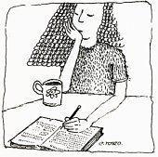
Atividade 12: Textos Teatrais
Agora vamos falar um pouco sobre o Texto Teatral?
O texto teatral é composto por diálogos . As falas são ditas pelas personagens e a história tem como base um fato ou acontecimento.
Esse tipo de texto é feito para ser encenado, ou seja, para ser levado ao palco.
Vamos produzir um pequeno texto teatral?
No seu caderno digital, escreva um pequeno diálogo com duas personagens.
Como tema você pode colocar as personagens conversando sobre um fato que aconteceu num passeio que fizeram.
Não se esqueçam de inventar um nome para as personagens e descrever detalhadamente o local onde a conversa acontece.
Utilize o link acima, do texto teatral, como guia para te ajudar nessa tarefa!

Slide 14

1. Quando escrevemos um texto dissertativo:
A. Os diálogos são essenciais.
B. Contamos uma história com começo, meio e fim.
C. Devemos defender um ponto de vista, uma ideia.
D. Os argumentos não são importantes.
Notes:
A resposta correta é a opção da letra C, pois a defesa de um ponto de vista é característica do texto dissertativo.
A opção A está errada porque o diálogo é uma característica dos textos teatrais e não dissertativos.
A opção B está errada porque contar histórias é uma característica do texto narrativo.
A opção D está errada porque argumentos são importantes para um texto dissertativo

Slide 15
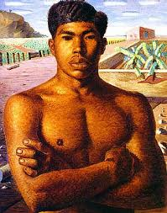
2. Cândido Portinari foi um importante artista plástico, considerado um dos pintores brasileiros de maior projeção internacional. O quadro intitulado Mestiço é uma de suas obras mais conhecidas.
Agora pense um pouco. Se quisermos produzir textos...
Descrevendo o quadro;
Contanto a história de vida do pintor;
III. Falando sobre a importância de sua obra para a cultura nacional;
... Estaremos produzindo os seguintes tipos de textos:
Descritivo, Dissertativo e Narrativo.
Narrativo, Descritivo e Dissertativo.
Dissertativo, Narrativo e Descritivo.
Descritivo, Narrativo e Dissertativo.
Notes:
A resposta correta é a letra D: descritivo, dissertativo e narrativo, porque estaremos descrevendo, narrando e dissertando sobre um ponto de vista.
Portanto esta é a única opção onde os tipos de textos estão corretamente relacionados!

Slide 16
I Aquele dia acordei atrasado e , apressado, vesti o uniforme. Na escola todos me olhavam com ar curioso. Só então percebi que estava com um tênis de cada cor! | II Era alta e muito esguia. Os cabelos, crespos e escuros, ela sustentava com orgulho. Tinha esse ar de realeza que sempre inspirou admiração. Caminhava com altivez e confiança. | III Estar ativo fisicamente é um elemento chave para a longevidade, para uma vida mais feliz e saudável. Pode ajudar a aliviar o estresse e fornecer um sentimento agradável de bem estar. | IV Renata: Eu vim porque preciso te contar uma coisa importante. Vítor: Fala logo! Renata: Eu tô sem jeito… Vítor: Já sei. Você não quer mais namorar comigo.
3. Leia os textos abaixo e depois relacione-os com suas respectivas opções:
          I: Narrativo; II: Descritivo; III: Dissertativo; IV: Teatral
          I: Dissertativo; II: Descritivo; III: Narrativo; IV: Teatral
          C. I: Dissertativo; II: Teatral; III: Narrativo; IV: Descritivo
          D. I: Descritivo, II: Dissertativo; III: Narrativo; IV: Teatral
Notes:
A resposta correta é a letra A, pois os tipos de textos estão corretamente relacionados, já que o primeiro texto conta uma história, o segundo descreve uma pessoa, o terceiro fala sobre um ponto de vista e o quarto apresenta a fala dialogada de dois personagens.
Todos as outras opções estão erradas, porque a correlação entre textos e respostas está inadequada.

Slide 17
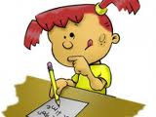
4. Leia as afirmações abaixo e depois responda:
O narrador é aquele que conta uma história.
O texto dissertativo não explica uma determinada ideia.
Num texto teatral as falas são ditas pelas personagens.
Se quisermos explicar como era a roupa que usamos numa festa estaremos produzindo um texto descritivo.
São verdadeiras as seguintes questões:
a) I, II, III
b) I, II, IV
c) II, III, IV
d) I, III, IV
Notes:
A resposta correta é a letra D, pois é a única que apresenta questões verdadeiras e as correlaciona corretamente.
A afirmação II é incorreta pois num texto dissertativo sempre fazemos a explicação de uma determinada ideia.

Slide 18
Atividade 17: Textos Teatrais – Conhecendo um pouco mais
ARTES
Agora que já sabemos um pouco sobre os vários tipos de textos, vamos nos aprofundar mais sobre o tema Textos Teatrais?
Um texto teatral também pode ser chamado de: Peça teatral ou Texto Dramático
Eurípedes
(autor grego)
Shakespeare
(autor inglês)
Augusto Boal
(autor brasileiro)
Um autor de textos teatrais é um Dramaturgo.
Ao lado seguem alguns exemplos de autores de teatro!
Um dramaturgo produz Dramaturgia.
Clique nos nomes dos dramaturgos e saiba mais sobre eles!

Slide 19
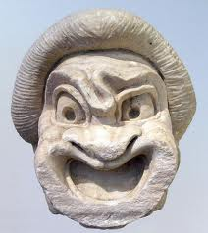
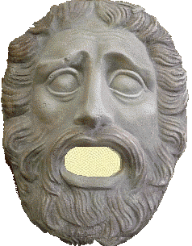
Atividade 18: Textos Teatrais – Gêneros
ARTES
Você sabia que os textos teatrais podem ser classificados por gêneros?
Os dois gêneros principais são:
Comédia e Tragédia
Eles começaram há muito tempo, na Grécia Antiga, e perduram até os dias de hoje.
Estas são as máscaras usadas pelos atores na Grécia Antiga!
Comédia
Tragédia
Agora clique nas máscaras e leia trechos de peças nos seus respectivos gêneros

Slide 20
Atividade 19: Elementos dos textos teatrais
ARTES
TEXTOS TEATRAIS
As falas são construídas por meio de DIÁLOGOS.
PERSONAGENS:
São eles que dão voz ao texto. São interpretados por atores.
Um texto teatral tradicional é composto por CENAS.

Slide 21

Atividade 20: Um exemplo de texto teatral
Agora vamos conferir essas informações lendo trechos do texto teatral Confissões de Adolescente? A autora dessa peça, escrita na década de 90, é Maria Mariana.
Cena 1
Em frente ao laborátorio de análises
Renata (ansiosa): Pô, que grilo, heim?
Bárbara: Bota grilo nisso!
Renata: (decidindo-se) Deixa que eu vou!
Bárbara: Não, deixa comigo. Eu pego o exame. Fica aqui.
Renata fica do lado de fora da clínica, esperando.
Cena 2
Na clínica
Atendente: Exame de gravidez?
Bárbara: É
Bárbara recebe o exame, abre o envelope e vê o resultado.
Cena 3
Renata: E aí? (Vê o exame) Oh, Bárbara…
Bárbara: (Confortando-a) E agora, Renatinha?
Renata: (Conformada) Eu sabia que estava grávida.
A partir da peça de Maria Mariana, foi feita uma série para televisão. Clique e assista a uma cena da produção, incluindo a cena lida., até o trecho que marca 1:45 min., no vídeo.

Slide 22
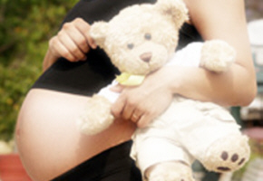
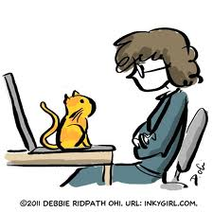
Atividade 21: Exercitando a escrita teatral
ARTES
Na atividade anterior você leu um texto teatral em que a personagem descobre que está grávida. Renata é uma adolescente e sua gravidez não foi planejada. Essa é uma situação extremamente difícil e delicada para todas as pessoas envolvidas.
Agora experimente você! Escreva uma cena em que a personagem adolescente descobre estar grávida.
Faça do seu jeito!
Concorda que você deveria saber mais sobre o assunto?
Então,clique no ícone e assista ao vídeo que trata desse tema.

Slide 23

O que é um dramaturgo?
Um autor de textos narrativos.
Um autor de textos descritivos.
Um autor de textos teatrais.
Um autor de textos dissertativos.
Notes:
A resposta correta é a opção da letra C.
O texto Teatral é escrito por dramaturgos. Os outros tipos de texto não são escritos , necessariamente, por um dramaturgo.

Slide 24
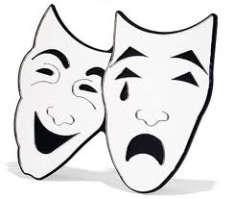
2. Quais são os dois principais gêneros dramáticos?
Tragédia e Comédia.
Romance e Comédia.
Romance e Tragédia.
Contos e Comédia.
Notes:
A resposta correta é a letra A, pois a tragédia e a comédia são os dois principais gêneros dramáticos.
O Romance e o Conto pertencem ao gênero narrativo.

Slide 25
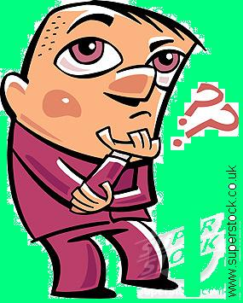
3. Leia as afirmações abaixo e em seguida responda:
Augusto Boal foi um autor teatral brasileiro.
Os atores na Grécia Antiga usavam máscaras.
São as personagens que dão voz ao texto teatral.
São verdadeiras as seguintes questões:
II e III
I e II
Todas
Nenhuma
Notes:
A resposta correta é a letra C, pois contém todas as 3 opções verdadeiras.

Slide 26
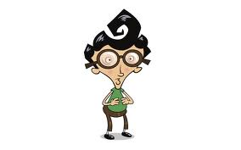
4. O texto dramatúrgico Confissões de Adolescente foi escrito por:
Maria Mariana
Augusto Boal
William Shakespeare
Eurípedes
Notes:
A resposta correta é a letra A: Maria Mariana.
Augusto Boal foi teatrólogo e escritor. Criou a metodologia do Teatro do Oprimido e escreveu vários livros sobre este tema; Shakespeare é autor de vários textos dramatúrgicos e entre eles a história de Romeu e Julieta; Eurípedes, foi um dramaturgo grego e escreveu a peça teatral Medeia, entre outras.

Slide 27

ARTES
William Shakespeare é o dramaturgo de Romeu e Julieta.
A tragédia e a Comédia nasceram no Egito Antigo.
Um texto teatral é composto por diálogos.
Quem diz as falas numa peça teatral é o narrador.
São verdadeiras as seguintes questões:
A. II, III
B. I, III
C. I, IV
D. III, IV
Notes:
A resposta correta é a letra B, pois as afirmações I e III estão corretas.
A opção A está errada porque a afirmação II não é verdadeira, pois a Tragédia e a Comédia nasceram na Grécia Antiga!
As opções C, e D estão erradas porque a afirmação IV não é verdadeira, pois quem diz as falas numa peça teatral são as personagens, interpretadas pelos atores

Slide 28
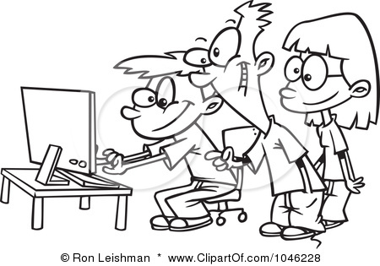
Atividade 31: Na próxima aula...
Nesta aula você exercitou a escrita de forma individual.
Você pode expressar as suas ideais de maneira muito pessoal e própria.
Na próxima aula você terá uma experiência diferente:
Uma produção coletiva! Isso mesmo!
Já imaginou quantas ideias e propostas diferentes surgirão, com várias pessoas escrevendo em conjunto???
Prepare-se para essa nova aventura!

Slide 29

APRESENTAÇÃO
INICIAL
IDENTIFICAR E CONHECER VÁRIOS TIPOS DE TEXTOS
EXPERIMENTAR O EXERCÍCIO DA ESCRITA
EXPRESSAR IDEIAS POR MEIO DAS PALAVRAS
NESTA AULA, ASSIM COMO
NA AULA SOBRE O CINEMA,
VOCÊ TAMBÉM CONHECERÁ
MUITOS TEMAS INTERESSANTES
E AO SEU FINAL VOCÊ
ESTARÁ PRONTO PARA:

Slide 30

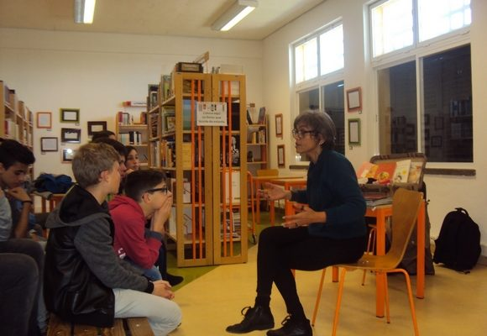
UM TEXTO NARRATIVO...
A. DESCREVE UM OBJETO.
B. CONTA UMA HISTÓRIA.
C. DEFENDE UMA IDEIA.
É SEMPRE LEVADO
AOS PALCOS.
Notes:
A resposta correta é a opção B.
A opção A é incorreta porque fala de um texto descritivo.
A opção C é incorreta porque fala de um texto dissertativo.
A opção D é incorreta porque fala de um texto teatral.

Slide 31


QUAL DAS AFIRMAÇÕES ABAIXO É FALSA?
A ATIVIDADE DA ESCRITA...
A. PODE TER VÁRIAS FINALIDADES.
B. É UMA FORMA DE EXPRESSAR IDEIAS.
C. PRODUZ TEXTOS DE DIFERENTES TIPOS.
D. SEMPRE TEM UM ÚNICO OBJETIVO.
Notes:
A resposta correta é a opção D.
As opções A, B e C são incorretas, pois todas as três possuem afirmações verdadeiras sobre a atividade da escrita.

Slide 32
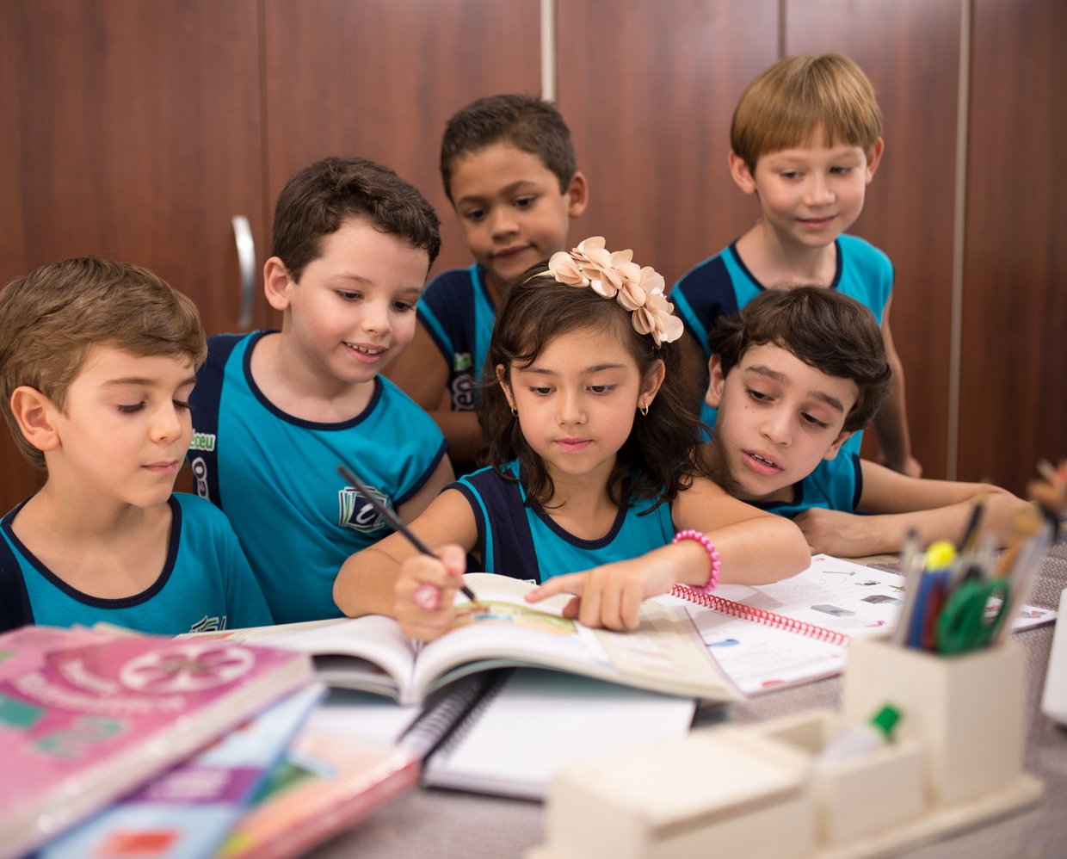
LEIA AS AFIRMAÇÕES E DEPOIS RESPONDA.
TEXTOS DESCRITIVOS SÃO AQUELES USADOS NUMA PEÇA TEATRAL.
TEXTOS DISSERTATIVOS DEFENDEM UMA DETERMINADA IDEIA, UTILIZANDO ARGUMENTOS.
TEXTOS TEATRAIS SÃO PRODUZIDOS PARA SEREM ENCENADOS.
TEXTOS NARRATIVOS SÃO AQUELES QUE DESCREVEM UM OBJETO.
SÃO VERDADEIRAS AS SEGUINTES AFIRMAÇÕES:
A. I E II
B. II E IV
C. II E III
D. I E IV
Notes:
A resposta correta é a opção C.
A opção A é incorreta porque a afirmação não é verdadeira, já que os textos descritivos (I) são os que descrevem algo.
A opção B é incorreta porque a afirmação não é verdadeira, já que os textos narrativos (IV) são aqueles que contam uma história
A opção D é incorreta porque a afirmação não é verdadeira, já que os textos descritivos (I) são os que descrevem algo.

Slide 33
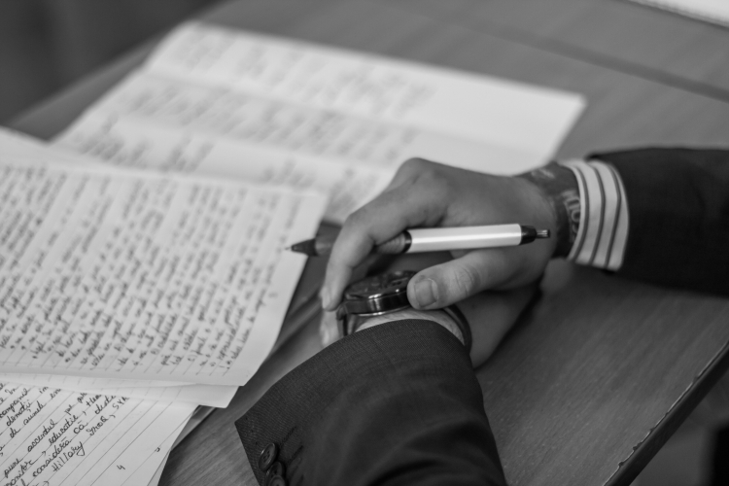
Textos Dissertativos
ARTES
UM TEXTO DISSERTATIVO É AQUELE EM VOCÊ EXPÕE SUA OPINIÃO SOBRE UM DETERMINADO ASSUNTO. USANDO ARGUMENTOS, O TEXTO BUSCA GUIAR O LEITOR SOBRE DETERMINADO PONTO DE VISTA.
PARA ESCREVER UM TEXTO DISSERTATIVO DEVEMOS PENSAR:
O QUE EU SEI SOBRE O ASSUNTO?
QUAL O MEU PONTO DE VISTA?
POR QUE DEVO ESCREVER SOBRE O TEMA?
QUE ARGUMENTOS DEVO USAR?
VAMOS EXPERIMENTAR A ESCRITA DE UM TEXTO DISSERTATIVO?
O TEMA SERÁ BULLING.
ESCREVA EM 1 OU 2 PARÁGRAFOS A SUA OPINIÃO SOBRE ESSE ASSUNTO TÃO SÉRIO.
PARA SE INFORMAR MAIS SOBRE O ASSUNTO CLIQUE NA IMAGEM!
UTILIZE O QUADRO ACIMA COMO GUIA PARA AJUDAR NESSA TAREFA! E MÃOS À OBRA!!

Slide 34


QUANDO ESCREVEMOS UM
TEXTO DISSERTATIVO:
A. OS DIÁLOGOS SÃO ESSENCIAIS.
B. CONTAMOS UMA HISTÓRIA COM COMEÇO, MEIO E FIM.
C. DEVEMOS DEFENDER UM PONTO DE VISTA, UMA IDEIA.
D. OS ARGUMENTOS NÃO SÃO IMPORTANTES.
Notes:
A resposta correta é a opção da letra C, pois a defesa de um ponto de vista é característica do texto dissertativo.
A opção A está errada porque o diálogo é uma característica dos textos teatrais e não dissertativos.
A opção B está errada porque contar histórias é uma característica do texto narrativo.
A opção D está errada porque argumentos são importantes para um texto dissertativo

Slide 35
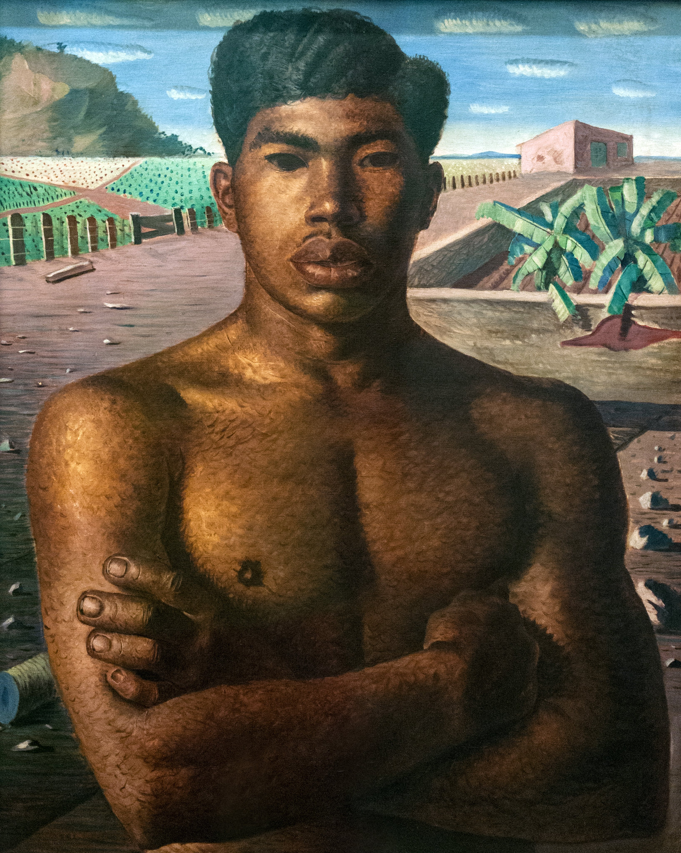
CÂNDIDO PORTINARI FOI UM IMPORTANTE ARTISTA PLÁSTICO, CONSIDERADO UM DOS PINTORES BRASILEIROS DE MAIOR PROJEÇÃO INTERNACIONAL. O QUADRO INTITULADO MESTIÇO É UMA DE SUAS OBRAS MAIS CONHECIDAS.
AGORA PENSE UM POUCO. SE QUISERMOS PRODUZIR TEXTOS...
DESCREVENDO O QUADRO;
CONTANTO A HISTÓRIA DE VIDA DO PINTOR;
III. FALANDO SOBRE A IMPORTÂNCIA DE SUA OBRA PARA A CULTURA NACIONAL;
... ESTAREMOS PRODUZINDO OS SEGUINTES TIPOS DE TEXTOS:
DESCRITIVO, DISSERTATIVO E NARRATIVO.
NARRATIVO, DESCRITIVO E DISSERTATIVO.
DISSERTATIVO, NARRATIVO E DESCRITIVO.
DESCRITIVO, NARRATIVO E DISSERTATIVO.
Notes:
A resposta correta é a letra D: descritivo, dissertativo e narrativo, porque estaremos descrevendo, narrando e dissertando sobre um ponto de vista.
Portanto esta é a única opção onde os tipos de textos estão corretamente relacionados!

Slide 36

LEIA AS AFIRMAÇÕES ABAIXO E DEPOIS RESPONDA:
O NARRADOR É AQUELE QUE CONTA UMA HISTÓRIA.
O TEXTO DISSERTATIVO NÃO EXPLICA UMA DETERMINADA IDEIA.
NUM TEXTO TEATRAL AS FALAS SÃO DITAS PELAS PERSONAGENS.
SE QUISERMOS EXPLICAR COMO ERA A ROUPA QUE USAMOS NUMA FESTA ESTAREMOS PRODUZINDO UM TEXTO DESCRITIVO.
São verdadeiras as seguintes questões:
a) I, II, III
b) I, II, IV
c) II, III, IV
d) I, III, IV
Notes:
A resposta correta é a letra D, pois é a única que apresenta questões verdadeiras e as correlaciona corretamente.
A afirmação II é incorreta pois num texto dissertativo sempre fazemos a explicação de uma determinada ideia.

Slide 37
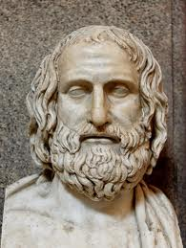
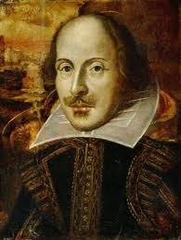
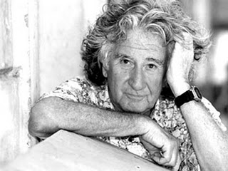
Textos Teatrais
Conhecendo um pouco mais
Eurípedes
(autor grego)
AGORA QUE JÁ SABEMOS UM
POUCO SOBRE OS VÁRIOS TIPOS
DE TEXTOS, VAMOS NOS APROFUNDAR
MAIS SOBRE O TEMA TEXTOS TEATRAIS?
Shakespeare
(autor inglês)
UM TEXTO TEATRAL TAMBÉM
PODE SER CHAMADO DE:
PEÇA TEATRAL OU TEXTO DRAMÁTICO
Augusto Boal
(autor brasileiro)
Um autor de textos teatrais
é um Dramaturgo.
Ao lado seguem alguns
exemplos de autores de teatro!
Clique nos nomes
dos dramaturgos e
saiba mais sobre eles!
Um dramaturgo
produz Dramaturgia.

Slide 38
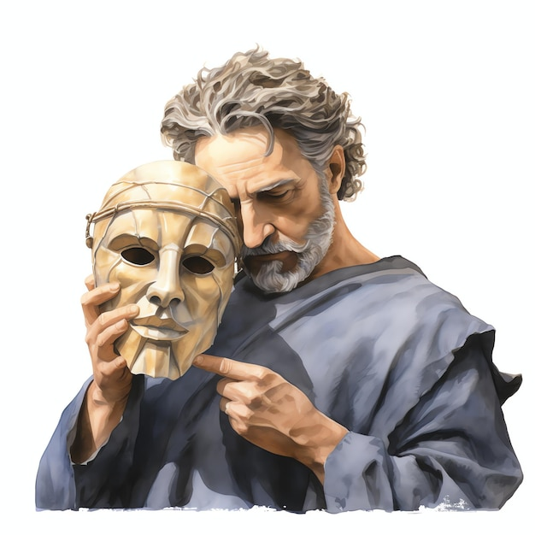
O QUE É UM DRAMATURGO?
UM AUTOR DE TEXTOS NARRATIVOS.
UM AUTOR DE TEXTOS DESCRITIVOS.
UM AUTOR DE TEXTOS TEATRAIS.
UM AUTOR DE TEXTOS DISSERTATIVOS.
Notes:
A resposta correta é a opção da letra C.
O texto Teatral é escrito por dramaturgos. Os outros tipos de texto não são escritos , necessariamente, por um dramaturgo.

Slide 39

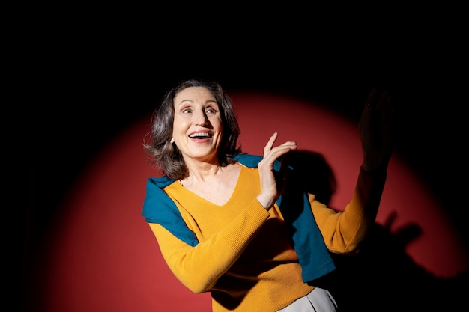
QUAIS SÃO OS DOIS PRINCIPAIS
GÊNEROS DRAMÁTICOS?
TRAGÉDIA E COMÉDIA.
ROMANCE E COMÉDIA.
ROMANCE E TRAGÉDIA.
CONTOS E COMÉDIA.
Notes:
A resposta correta é a letra A, pois a tragédia e a comédia são os dois principais gêneros dramáticos.
O Romance e o Conto pertencem ao gênero narrativo.

Slide 40

NA PRÓXIMA AULA...
NESTA AULA VOCÊ EXERCITOU A ESCRITA DE FORMA INDIVIDUAL.
VOCÊ PODE EXPRESSAR AS SUAS IDEAIS DE MANEIRA MUITO PESSOAL E PRÓPRIA.
NA PRÓXIMA AULA VOCÊ TERÁ UMA EXPERIÊNCIA DIFERENTE:
UMA PRODUÇÃO COLETIVA! ISSO MESMO!
JÁ IMAGINOU QUANTAS IDEIAS E PROPOSTAS DIFERENTES SURGIRÃO, COM VÁRIAS PESSOAS ESCREVENDO EM CONJUNTO???
PREPARE-SE PARA ESSA NOVA AVENTURA!

Slide 41

OBRIGADO

